Slide 1
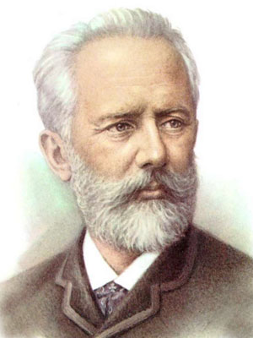
Пётр Ильич Чайковский
«Детский альбом»

Slide 2
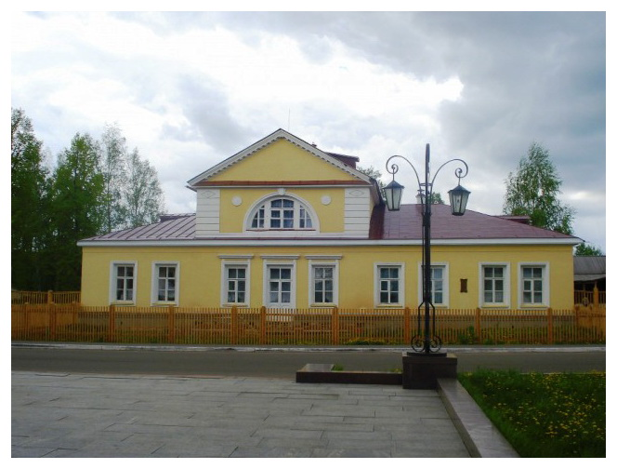
Удмуртия г. Воткинск
Дом, где родился Петя Чайковский
Старинный дом, поднявшийся над
прудом,
Воспоминанья давних лет хранит,
И тополя весенним изумрудом
Бросают тень на волны и гранит.
(Тяптин В., 2001)
Notes:
Петр Ильич Чайковский родился 25 апреля 1840 года в городе Воткинске в Удмуртии.
Старинный дом, поднявшийся над прудом,
Воспоминанья давних лет хранит,
И тополя весенним изумрудом
Бросают тень на волны и гранит. (Тяптин В., 2001)

Slide 3
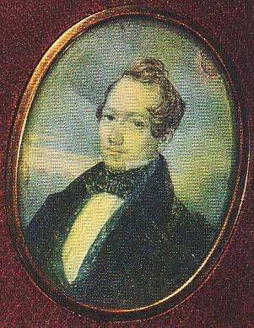
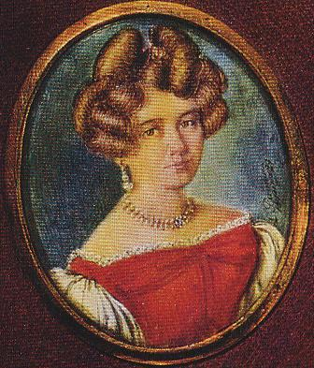
Родители
Илья Петрович Чайковский– отец, инженер, директор завода
Александра Андреевна Чайковская – мама. Хорошо пела и прекрасно играла на фортепиано
Notes:
Отец композитора - Илья Петрович Чайковский(1795-1880) - выдающийся русский инженер, директор Камско-Воткинского завода. Мать - Александра Андреевна Чайковская, она хорошо пела, играла на фортепиано, в доме нередко проводились музыкальные вечера. Петр Ильич очень любил свою маму, очень тосковал по ней в разлуке. (Звучит пьеса «Мама» из «Детского альбома» П.И. Чайковского.)
«Мама»
Мама, очень-очень
Я тебя люблю!
Так люблю, что ночью
В темноте не сплю.
Вглядываюсь в темень,
Зоpькy тоpоплю.
Я тебя всё вpемя,
Мамочка, люблю!
Вот и зоpька светит.
Вот yже pассвет.
Hикого на свете
Лyчше мамы нет!
Костас Кубилинскас

Slide 4
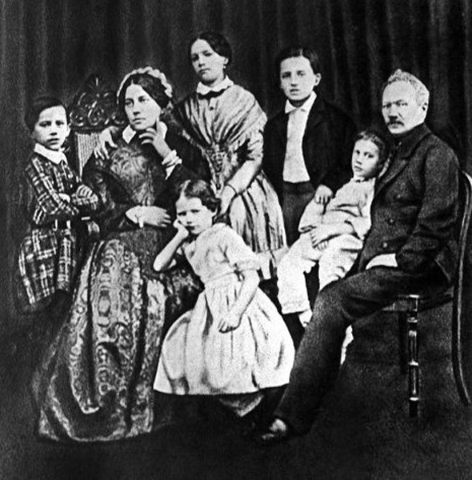
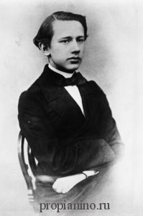
Семья Чайковских
В семье Чайковских было шестеро детей. У него были братья Николай, Ипполит, Анатолий , Модест и младшая сестра Александра.
Юный Чайковский
Notes:
В семье кроме Пети было еще пятеро детей. Все они были очень дружны между собой.
Способности к музыке проявились у Пети рано: в пять лет он начал играть на фортепиано, а в восемь лет читал ноты и записывал свои музыкальные впечатления. Но ему долго не разрешали заниматься музыкой, т. к. считали, что он еще мал для серьезных занятий. Но, несмотря на запреты родителей, он тайком по ночам подбегал к роялю и пытался подобрать какие-то мелодии. Он часто плакал и жаловался: «Я слышу музыку! Я хочу ее играть!...» И, наконец, родители разрешили маленькому Пете учиться музыке. Он учился в Петербурге, а когда переехал в Москву, сам стал учить будущих пианистов и композиторов, но самое главное - он продолжал сочинять музыку.

Slide 5
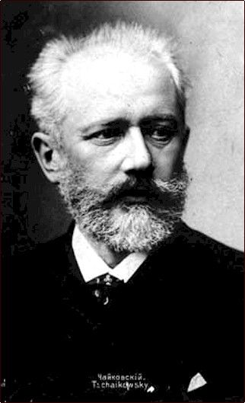


П. И. Чайковский был первым русским композитором, создавшим для детей альбом из фортепианных пьес.
«Детский альбом»
состоит из 24 легких пьесок
Notes:
Чайковский писал оперы и балеты, симфонии и пьесы. Во всех жанрах он создал произведения, любимые всем миром.
П. И. Чайковский был первым русским композитором, создавшим для детей альбом из фортепианных пьес. В альбоме 24 легкие пьесы. Музыка из этого альбома разная: и веселая, и грустная, и быстрая и медленная, в нем есть и марш, и песни, и танцы. Сегодня мы познакомимся с некоторыми произведениями из этого альбома.

Slide 6
1. Утренняя молитва.
2. Зимнее утро.
3. Мама.
4. Игра в лошадки.
5. Марш деревянных солдатиков.
6. Болезнь куклы.
7. Похороны куклы.
8. Вальс.
9. Новая кукла.
10. Мазурка.
11. Русская песня.
12. Мужик на гармонике играет.
13. Камаринская.
14. Полька.
15. Итальянская песенка.
16. Старинная французская песенка.
17. Немецкая песенка.
18. Неаполитанская песенка.
19. Нянина сказка.
20. Баба Яга.
21. Сладкая греза.
22. Песня жаворонка.
23. Шарманщик поет.
24. В церкви.

Slide 7
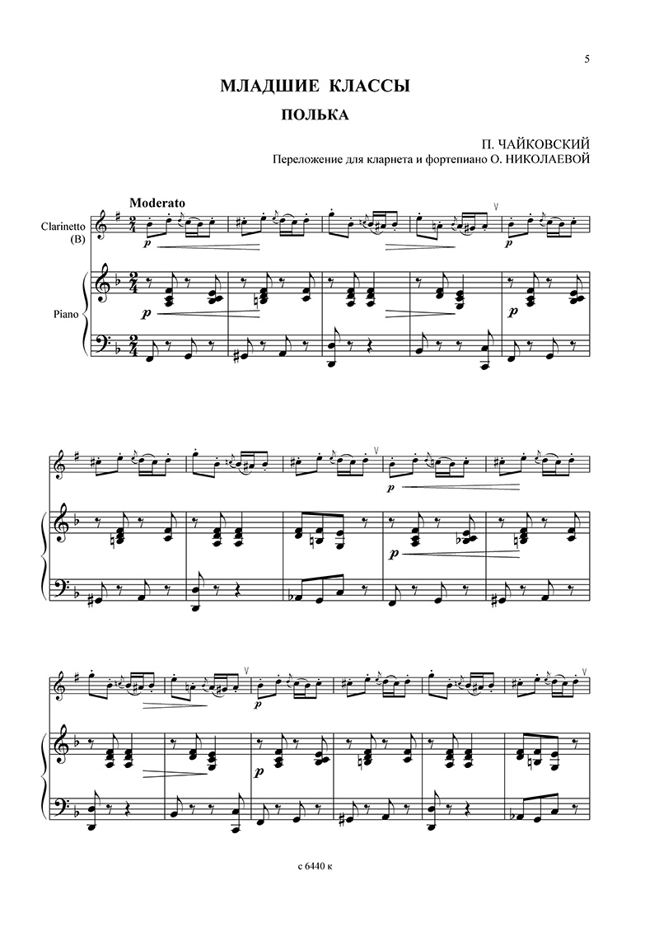



Музыка из этого альбома разная: и веселая, и грустная, и быстрая и медленная, в нем есть и марш, и песни, и танцы. Сегодня мы познакомимся с некоторыми произведениями из «Детского альбома».
Notes:
(Звучит «Полька» из «Детского альбома» П. И. Чайковского)
Бим-бом, бим-бом,
Открывается альбом.
Не простой, а музыкальный,
Сочиненный для ребят
Много лет тому назад.
Нарисованы картинки –
Не карандашами,
Музыкальные картинки
Встанут перед нами.
(В. Берестов)

Slide 8

Пьеса «Игра в лошадки»
Notes:
Фея превратила старую куклу в принцессу, юлу в карету, а деревянных лошадок в настоящих коней и они помчали принцессу во дворец на бал. Слушаем пьесу П. И. Чайковского «Игра в лошадки»

Slide 9
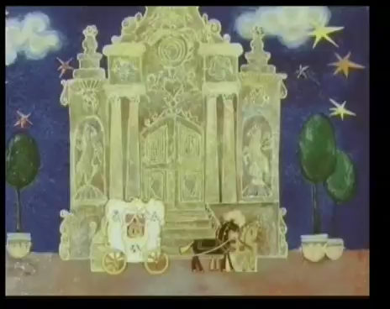
Пьеса «Марш деревянных солдатиков»
Notes:
У ворот дворца нашу юную принцессу встретил эскорт солдат. Они приветствовали юную барышню. Слушаем пьесу П.И. Чайковского «Марш деревянных солдатиков».
Мы деревянные солдаты,
Мы маршируем левой-правой.
Мы стражи сказочных ворот,
Их охраняем круглый год.
Мы маршируем чётко, браво.
Нам не страшны путей преграды.
Мы охраняем городок,
Где музыка живёт!

Slide 10
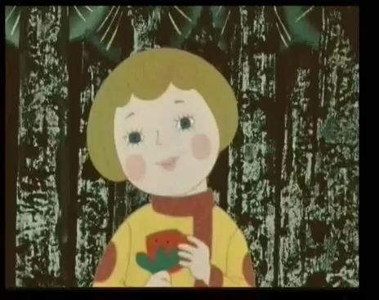
Пьеса «Баба Яга»
Notes:
Звери помогли Аленушке и ее братцу выйти из леса, но вдруг прилетела Баба Яга… Слушаем пьесу «Баба Яга».

Slide 11
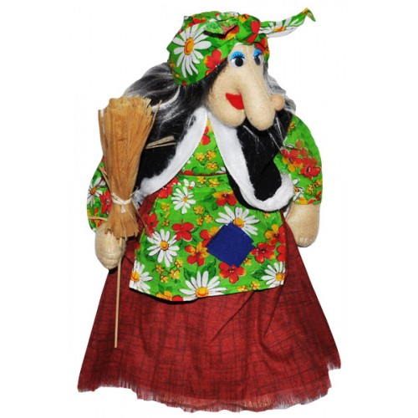
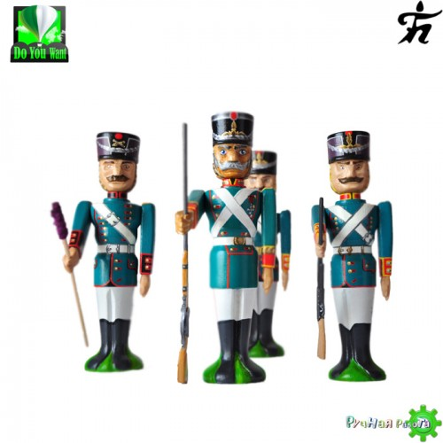
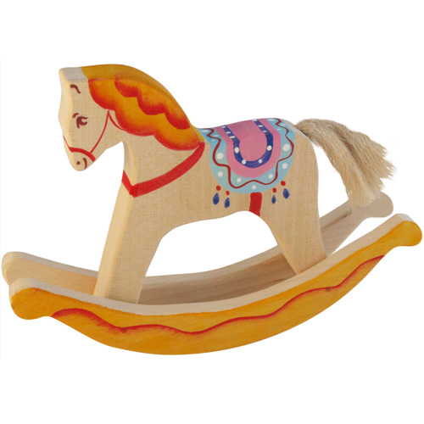
П. И. Чайковский

Slide 12

СПАСИБО ЗА ВНИМАНИЕ!

